Slide 1

JOURNEE MONDIALE
DE PRIERE
2026
NIGERIA
VENEZ !
JE VOUS DONNERAI LE REPOS

Slide 2
Au nom de Jésus,
nous prions.
Amen

Slide 3
Nous arrivons.
Nous arrivons.
Dieu nous donnera le repos.
Nous recevons ce joug.
Nous sommes ici pour apprendre
Nous rendons grâce à Dieu.

Slide 4
Ouvrons
nos oreilles pour entendre,
nos cœurs pour recevoir et
nos esprits pour comprendre.

Slide 5
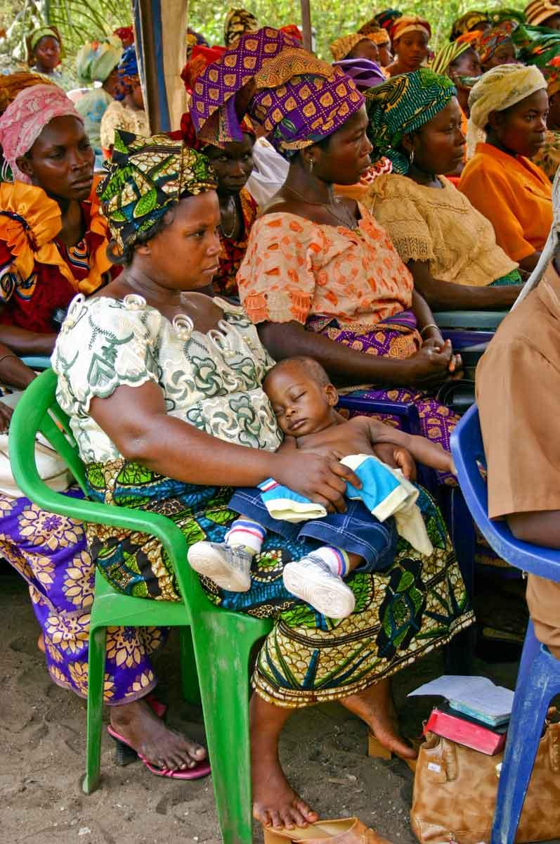
Témoignage
de Béatrice
Les lourdes conséquences du veuvage

Slide 6
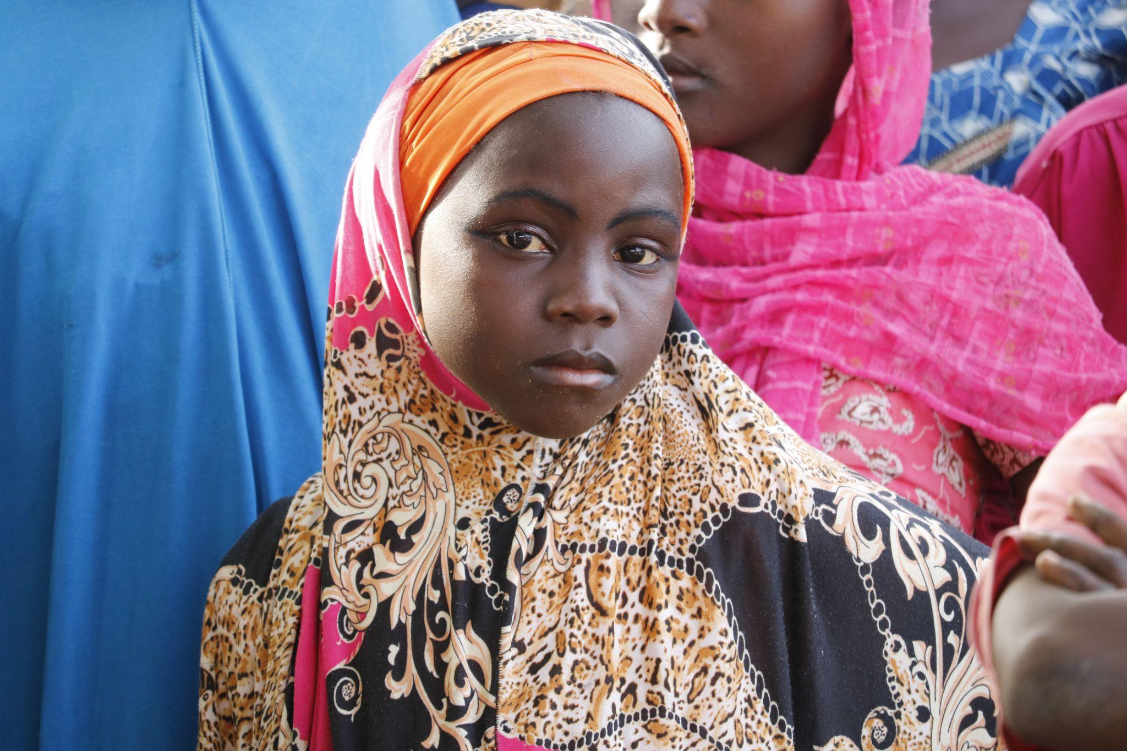
Histoire de Jato
Le poids de la persécution religieuse

Slide 7
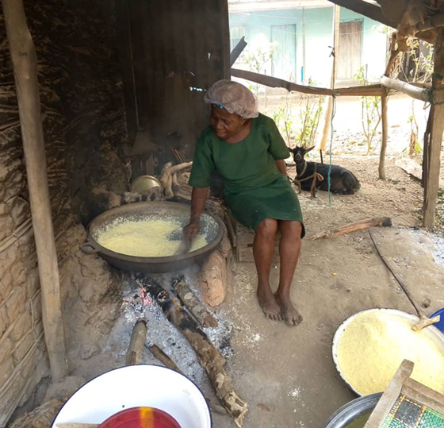
Histoire de Blessing
Les fardeaux de la pauvreté et du désespoir

Slide 8
En Christ,
qui porte tous nos fardeaux.
Nous restons résilients, convaincus que la tempête passera.
En Dieu,
qui nous donne la vie et qui nous garde en vie,

Slide 9
Porter les fardeaux les uns des autres, comme le Christ porte les nôtres.
Vivre en nous informant, en priant et en agissant.

Slide 10
Nous quittons ce lieu remplis de foi, d’espérance et d’amour, pour être lumières dans le monde.

